Slide 1
Monitor 使用介绍

Slide 2

目录
概要
典型使用场景
Monitor功能介绍（前台）
monitor实现原理（后台）
问题集锦

Slide 3

Monitor概要介绍
接收被监控系统（机器）上报的监控数据
  Monitor监控系统本身上报：网卡流量包量，cpu,disk,内存大小
  被监控系统进程上报的数据
数据展现
  单机上报的所有数据
  视图上报的所有数据
  告警信息
用户设置
  上报数据id的申请
  视图类，视图设置(绑定id，机器范围)
  告警设置
  告警屏蔽
告警通知
  短信通知
  邮件通知
域名
  http://monitor.server.com

Slide 4
Monitor的数据元素介绍
属性id
  用户在monitor中申请要上报的id(整数），调用api:Attr_API,Attr_API_Set上报数据时使用的上报id。
  Id的数据类型
    整数类：0.累 计 量--图表数据=源数据； 1.Bits/Sec--图表数据=源数据*8/60 K； 2.时 刻 量--图表数据=源数据；3.包 量--图表数据=源数据/60；4.状 态 量1--（不定时数据,图表数据=源数据）；5.状 态 量2--（不定时数据,不创建图表、数据文件）
    整数和字符串混合类：6.异 常 ID--（系统接收到该ID就会报警并画出视图）；7.异常ID 2 (系统接收到该ID就会告警,但不会画出视图)
属性类型
  属性id可以属于一个属性类型组，主要是用来查找，管理。
监控类型(业务类型)
  一批机器可以划分到某个监控类型，目前逐渐和oa的业务类型一致。
视图
  有多台机器上报多个相同的属性，需要查看相同id的合计总量时，可以设置一个视图，包含多台机器，和多个id。
视图组
  视图可以属于一个视图组，方便查找，管理。
告警类型
  系统产生：1 基础告警 ； 2 进程告警 ；3 异常ID 告警； 4 异常ID携带字符串告警； 5外网流量告警；
  用户设置：6最大值告警 ； 7 最小值告警； 8 比值告警； 9 波动告警；

Slide 5
目录
概要
典型使用场景
Monitor功能介绍（前台）
monitor实现原理（后台）
问题集锦

Slide 6
Monitor使用典型场景（一）
场景1：在某台机器上，一个程序要上报数据，并且能查看上报的数据
  1：进入monitor.server.com，打开基础配置->属性配置，申请属性id(根据想要上报的数据申请不同的数据类型)，记下所申请的id。
  2：程序中需要上报的地方调用api:Attr_API,Attr_API_Set，进行数据的上报。
  3：5分钟后可以进入数据管理->监控数据->机器分类或者基础配置->服务器配置，输入机器的ip或者id或者名称，点击列表中数据的连接可以查看上报数据所画图形和数据列表
多台机器上报：和场景1相同，需要部署程序到多台机器，然后根据ip分别查看。

Slide 7
Monitor使用典型场景（二）
场景2：用户的一个进程上报50个属性id，部署在100台机器上, 数据已经正常上报，点击服务器都可以看到。需要统计所有机器的id的上报合计，并设置告警。
  设置视图
    1：进入monitor.server.com，打开基础配置->视图配置，点击新增视图。
    2：设置视图的名称等，绑定要统计的50个属性id，绑定要统计的100台机器。
    3：5分钟后点击视图就可以看到上报数据所画图形和数据列表
  设置告警
    1：打开基础配置->告警配置，选择新增告警。
    2：设置相关的告警对象(视图)，视图id，设置要告警的属性id，设置告警类型。
    3：当数据超过设置的告警条件，会收到短信告警。

Slide 8
目录
概要
典型使用场景
Monitor功能介绍（前台）
monitor实现原理（后台）
问题集锦

Slide 9
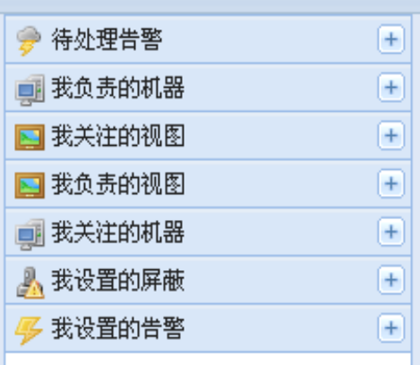
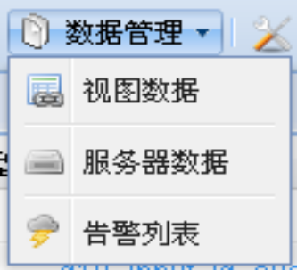
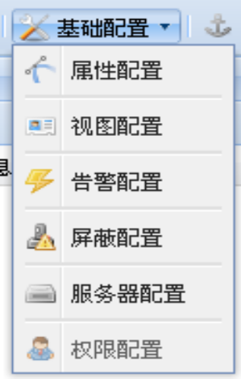
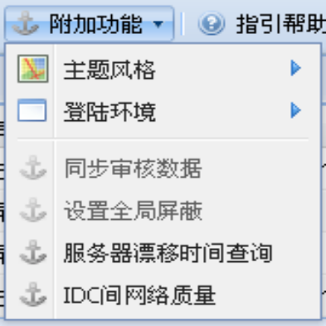
（一）导航
提供给用户一个查看，处理和自己相关的数据，问题的快捷的入口。
  显示最新的10条告警
  按监控类型的角度显示告警的机器
    服务器上报的数据
    视图汇总的数据
    告警对象：服务器，视图，监控类型
    告警类型：10种告警
    告警状态：未处理，处理中，自动处理，手工处理
    excel下载

Slide 10
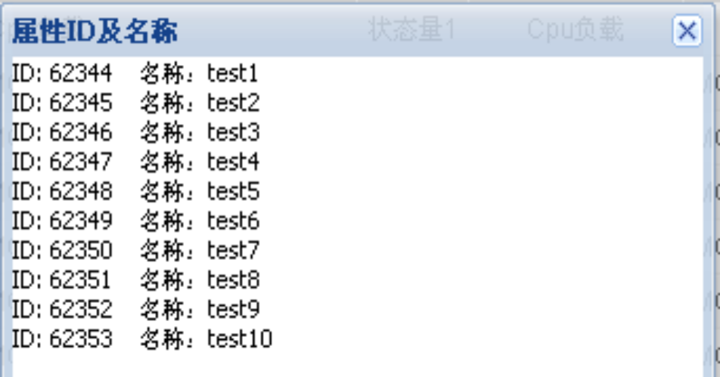
（二）新增功能
属性新增，支持从excel中复制粘贴到文本框，批量新增，且会提供生成的ID列表供复制使用

Slide 11
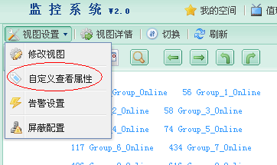
（二）新增功能
属性自定义选择：服务器和视图都支持个性自定义选择，让大家只关注自己需要关注的属性

Slide 12
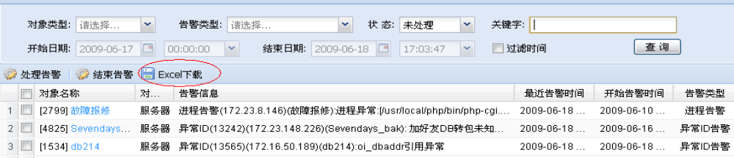
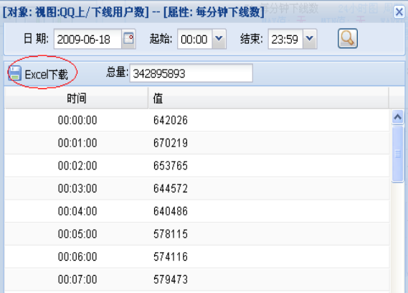
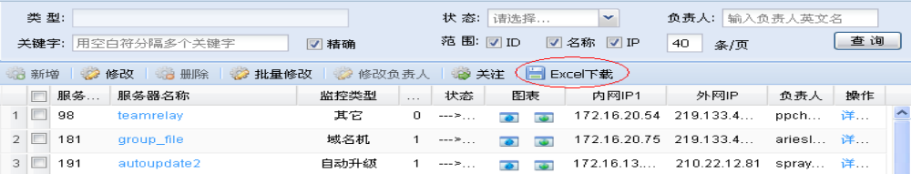
（二）新增功能
excel下载：告警列表、服务器、属性数据等均可下载

Slide 13
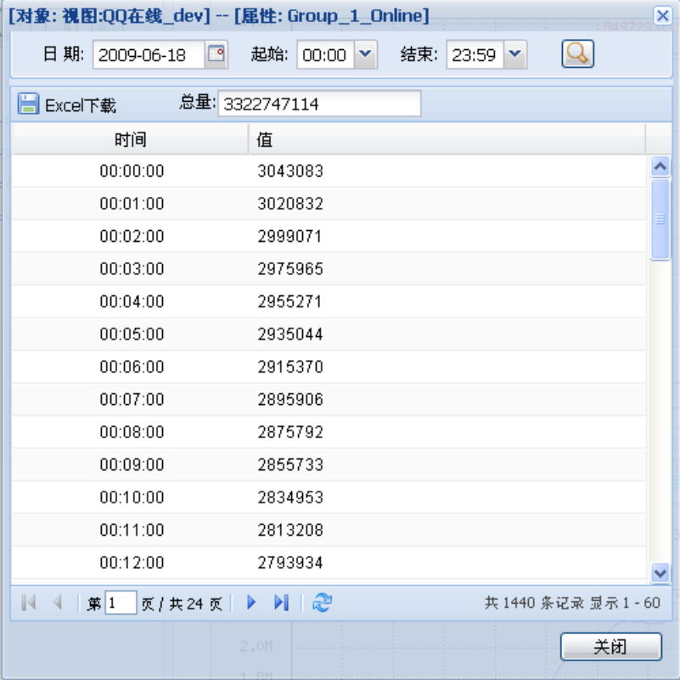
（二）新增功能
视图、服务器、其他单机图中均提供属性分钟具体数据列表及总量值，并可复制下载

Slide 14
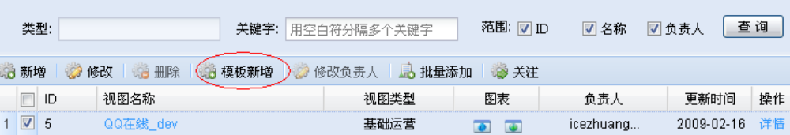
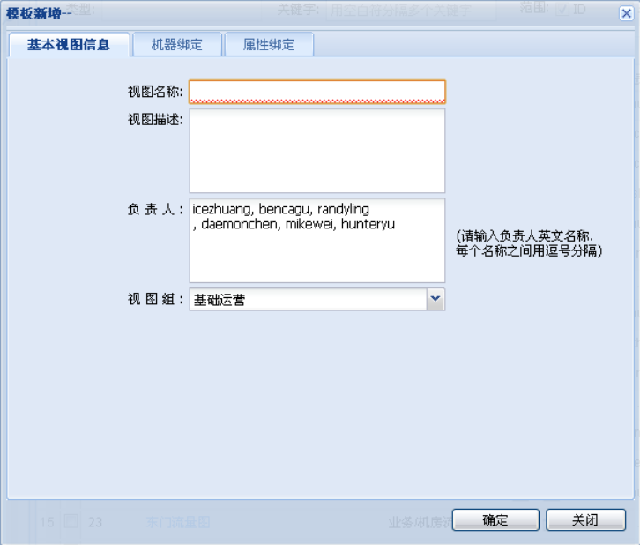
（二）新增功能
视图模板新增功能：除视图名称和描述外，绑定的属性、机器，负责人、所属视图组等信息均与模板相同。

Slide 15
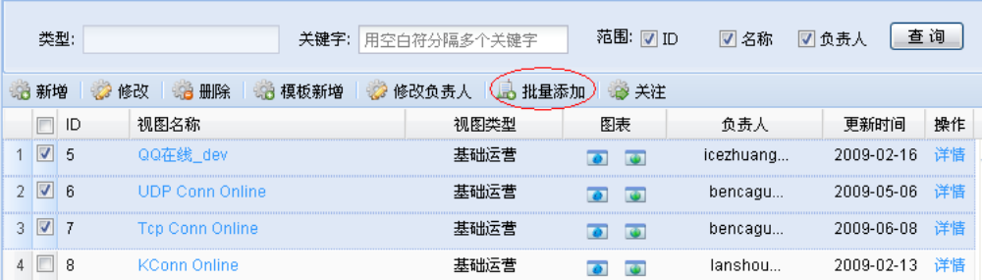
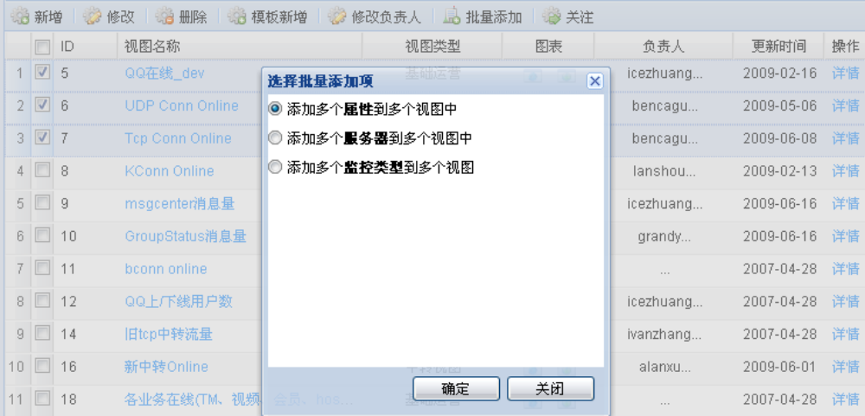
（二）新增功能
将某个属性/服务器/业务类型添加到多个视图中

Slide 16
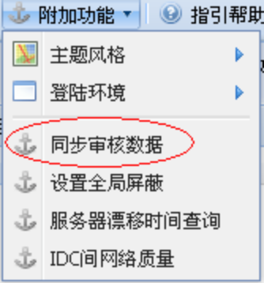
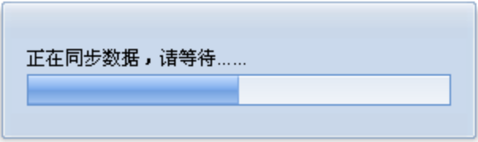
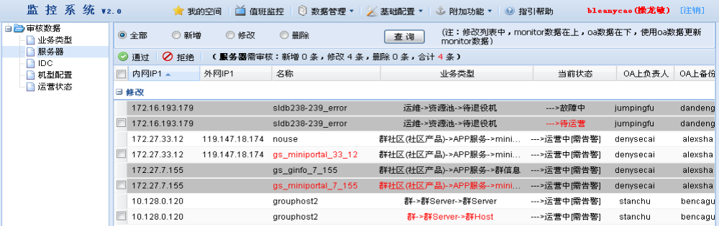
（二）新增功能
同步数据的审核功能：由kellyfan每天手动触发同步并审核数据

Slide 17
（二）新增功能
批量追加或者删除某个服务器或者视图的负责人，只有管理员可操作
属性、视图、服务器的修改、删除操作均记录日志
视图、服务器均支持多个关键字查找，用空白符分隔关键字

Slide 18
（三）疑难问题
包量、流量的单位以及图上数据和实际数据的关系
oa负责人和monitor负责人的关系
告警设置的默认频率，五分钟四次的含义
屏蔽设置中的时间段屏蔽，无时间屏蔽，循环时间屏蔽和永久屏蔽的含义
波动告警的算法
比值告警的上下限的含义
告警中的屏蔽和屏蔽配置中的屏蔽的区别
告警设为处理中的作用
视图新增包括绑定服务器和属性的讲解
服务器和属性的关系（非绑定）视图和属性的关系（绑定）

Slide 19
目录
概要
典型使用场景
Monitor功能介绍（前台）
monitor实现原理（后台）
问题集锦

Slide 20




Monitor实现原理
被监控系统调用api把数据(key-value)写入本机共享内存，部署在本机的agent读取内存中数据定时(每分钟)发送到monitor系统，monitor收集数据后进行计算，显示，告警等处理。
被监控系统
agent
agent
agent
agent
接收处理机
接收处理机
数据处理服务器
数据处理服务器
用户
主监控系统
备监控系统

Slide 21
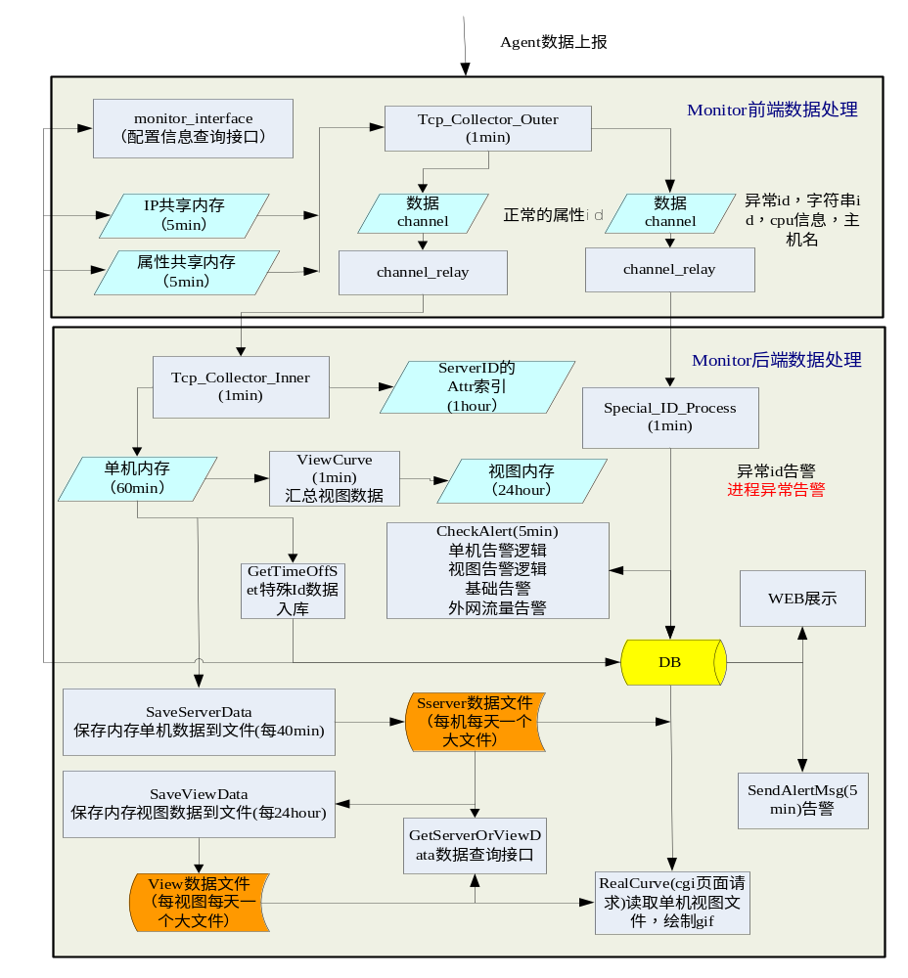
Monitor后台架构

Slide 22
目录
概要
典型使用场景
Monitor功能介绍（前台）
monitor实现原理（后台）
问题集锦

Slide 23
Monitor问题集锦（一）
问：为何流量属性会间歇性的往下掉
答：agent老版本的bug，由于公司网管采集数据的时间间隔是五分钟，我们是一分钟，所以之前有这个bug，公司网管并不知道，后来反映上去，他们才修正了这个bug。
解决办法：提交IP给maxy进行Agent自动升级
问：为何发现机器运营正常，ping没有问题，ssh登陆也ok，但是机器却报基础告警？
答：查看/usr/local/agenttools/agent目录下的client.conf文件，看该文件的SERVER_IP中是否有172.16.20.106和172.16.209.44两个IP
解决办法：提交ip给maxy进行Agent自动下发monitor接口ip

Slide 24
Monitor问题集锦（二）
问：为何有些属性画图画不出来，或者画出来一些无用的竖线
答：这个问题应该只会出现在流量属性等上报超大量数据的属性。当属性值超过42亿（即unsigned int的最大值）的时候，gd画图会出现问题，会画出一些无用的竖线。
解决办法：将上报数据整除某个数值，比如1000，然后再上报。
问：为何我的手机收不到告警短信？
答：首先看你的手机是不是神州行的，如果是神州行的，直接找maxywang。如果是动感地带或者联通的，收不到告警，请试着发77到10661700，定制腾讯免费服务才可以收到短信。

Slide 25
Q&A
新版monitor使用bug和需求收集
http://tapd.oa.com/srv-plat/goals/view/1001561

